Slide 1
La circunferencia.

Slide 2
Como lugar geométrico.

Slide 3
Circunferencia como cónica

Slide 5
Elementos

Slide 6
La circunferencia como lugar geométrico

Slide 7
Ecuación de la circunferencia con centro en el origen.

Slide 10
Aplicaciones.

Slide 11
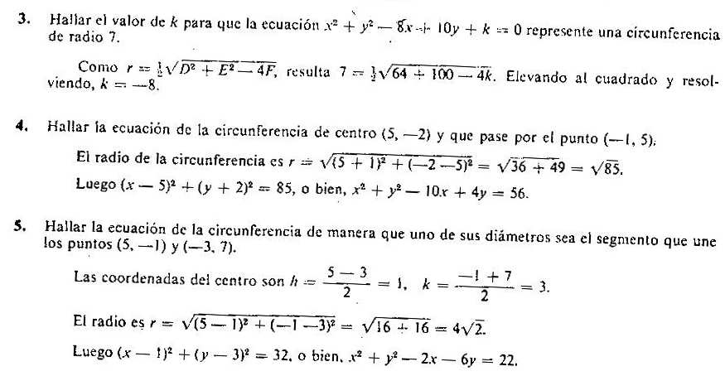

Slide 12
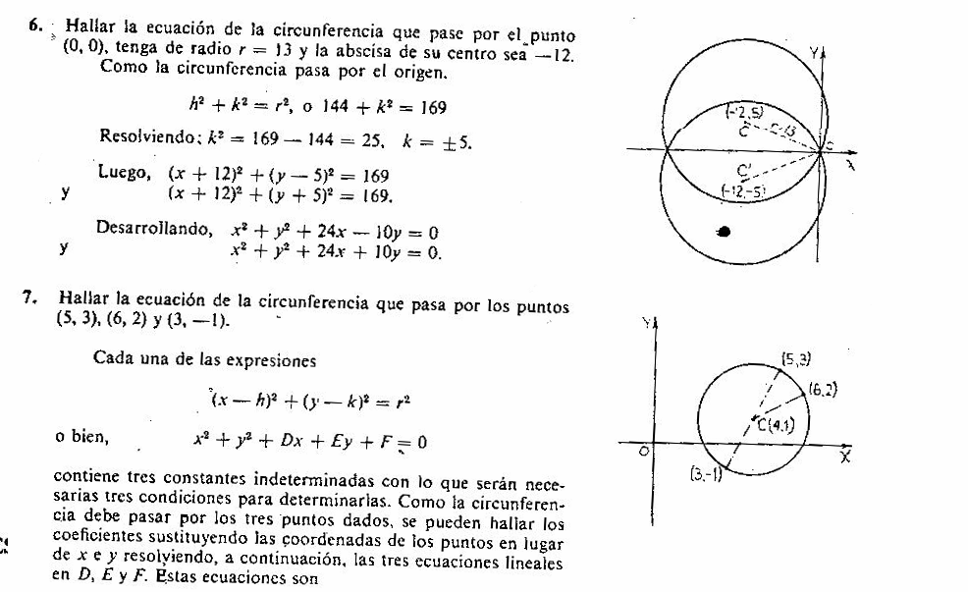

Slide 13
